Slide 1
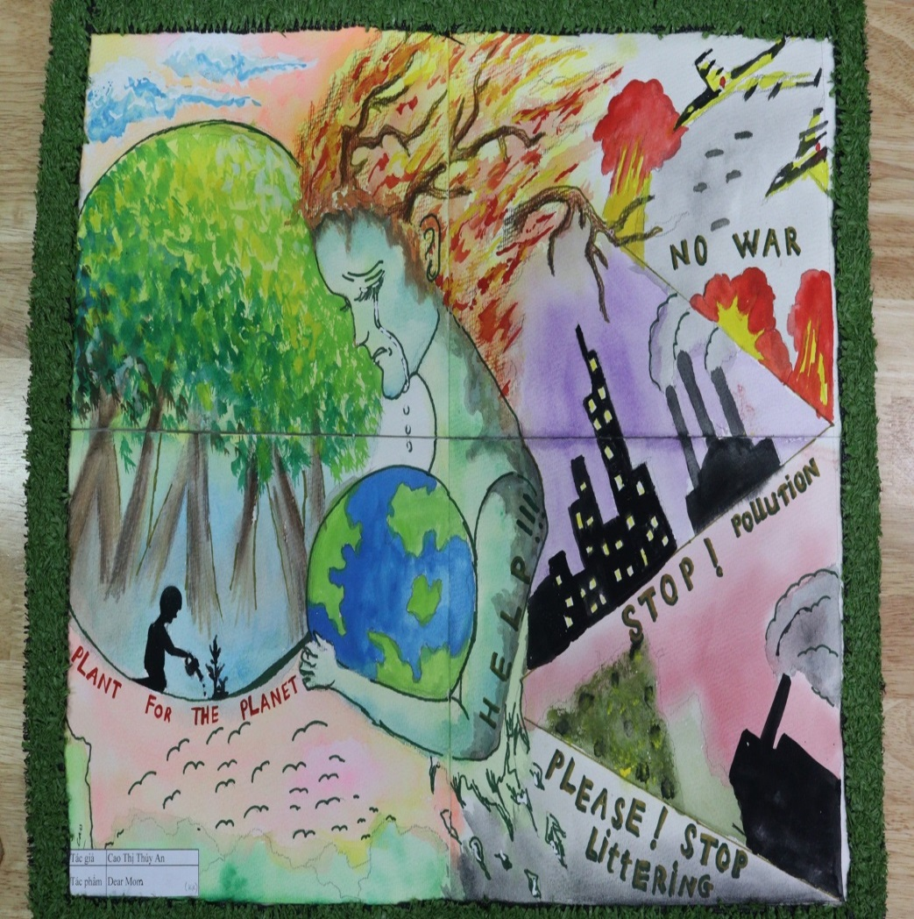
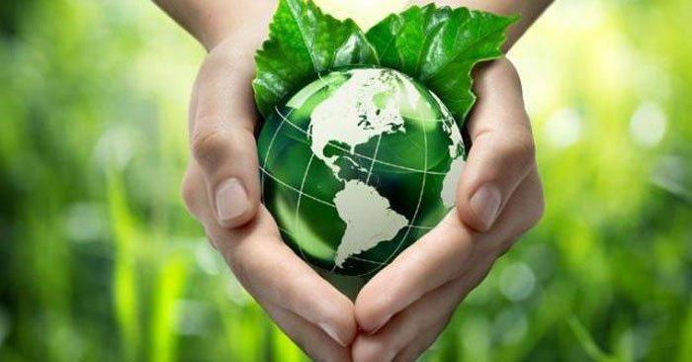
Em có cảm nhận gì về hai hình ảnh trên? Đặt tên chủ đề cho 2 hình ảnh đó.
Hình ảnh mẹ thiên nhiên đang oằn mình trước những tác động xấu của con người để bảo vệ Trái Đất.
Hình ảnh trao cho thế hệ mai sau một Trái Đất xanh.

Slide 2
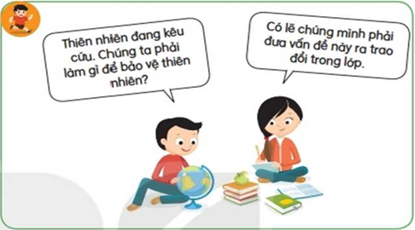
Vậy làm thế nào để bảo vệ thiên nhiên, cho thế hệ mai sau một Trái Đất tươi đẹp? Chúng ta cùng trao đổi nội dung đó trong tiết học này.

Slide 3
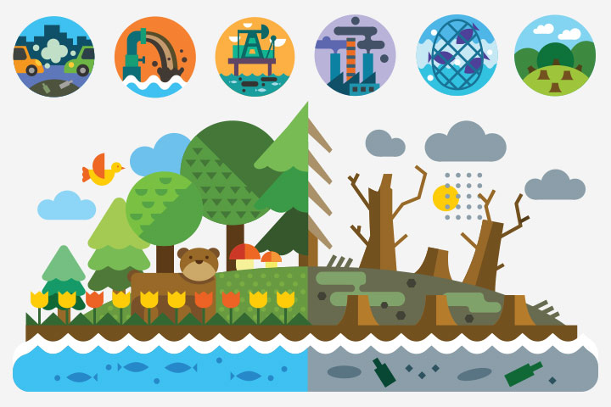
TIẾT - BÀI 29. BẢO VỆ TỰ NHIÊN
VÀ KHAI THÁC THÔNG MINH CÁC TÀI NGUYÊN THIÊN NHIÊN VÌ SỰ PHÁT TRIỂN BỀN VỮNG

Slide 4
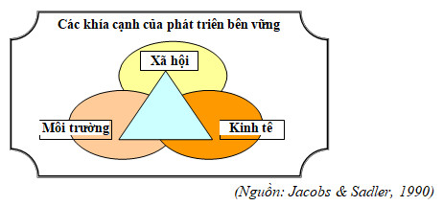
TIẾT - BÀI 29. BẢO VỆ TỰ NHIÊN VÀ KHAI THÁC THÔNG MINH
CÁC TÀI NGUYÊN THIÊN NHIÊN VÌ SỰ PHÁT TRIỂN BỀN VỮNG
   
1. Thế nào là phát triển bền vững?
- Phát triển bền vững là sự phát triển nhằm đáp ứng các nhu cầu của thế hệ hiện tại mà không làm tổn hại đến khả năng thỏa mãn nhu cầu của các thế hệ tương lai.
Khai thác thông tin mục 1 SGK và kiến thức thực tế, cho biết thế nào là phát triển bền vững?
Nêu một số tác động của con người làm ảnh hưởng đến khả năng đáp ứng nhu cầu của các thế hệ mai sau.
Các khía cạnh của phát triển bền vững

Slide 5
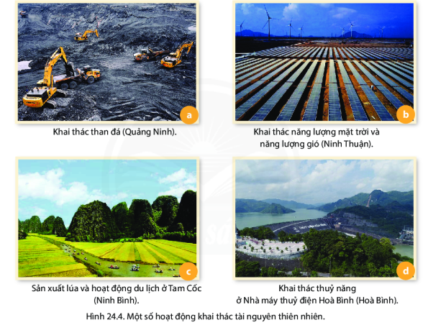
TIẾT - BÀI 29. BẢO VỆ TỰ NHIÊN VÀ KHAI THÁC THÔNG MINH
CÁC TÀI NGUYÊN THIÊN NHIÊN VÌ SỰ PHÁT TRIỂN BỀN VỮNG
   
2. Bảo vê tự nhiên và khai thác thông minh các tài nguyên thiên nhiên
Dựa vào hình bên cho biết tài nguyên thiên nhiên chia thành mấy loại? Đó là những loại nào?
Các loại tài nguyên thiên nhiên

Slide 6
TIẾT - BÀI 29. BẢO VỆ TỰ NHIÊN VÀ KHAI THÁC THÔNG MINH
CÁC TÀI NGUYÊN THIÊN NHIÊN VÌ SỰ PHÁT TRIỂN BỀN VỮNG
   
2. Bảo vê tự nhiên và khai thác thông minh các tài nguyên thiên nhiên
a. Bảo vệ tự nhiên
- Gìn giữ sự đa dạng sinh học, ngăn chặn ô nhiêm và suy thoái môi trường tự nhiên.
Em hãy cho biết ý nghĩa của việc bảo vệ tự nhiên và khai thác thông minh tài nguyen thiên nhiên.
Em hãy nêu những tác động tích cực, tiêu cực của con người đến thiên nhiên?
- Bảo vệ không gian sống của con người, đảm bảo cho con người tồn tại trong môi trường trong lành, thuận lợi để phát triển kinh tế - xã hội.
Các loại tài nguyên thiên nhiên

Slide 7
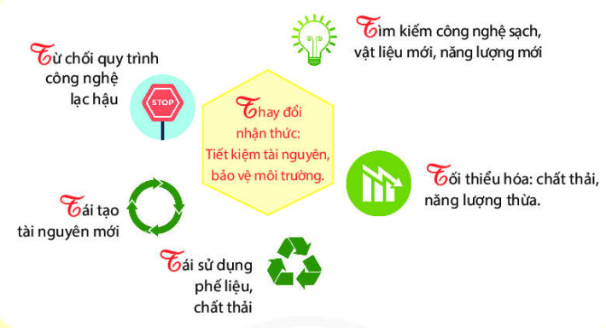
TIẾT - BÀI 29. BẢO VỆ TỰ NHIÊN VÀ KHAI THÁC THÔNG MINH
CÁC TÀI NGUYÊN THIÊN NHIÊN VÌ SỰ PHÁT TRIỂN BỀN VỮNG
   
2. Bảo vê tự nhiên và khai thác thông minh các tài nguyên thiên nhiên
b. Khai thác thông minh các tài nguyên thiên nhiên
Để khai thác thông minh các tài nguyên thiên nhiên, chúng ta cần phải làm gì?
Một số giải pháp khai thác tài nguyên thiên nhiên
phục vụ phát triển bền vững

Slide 8
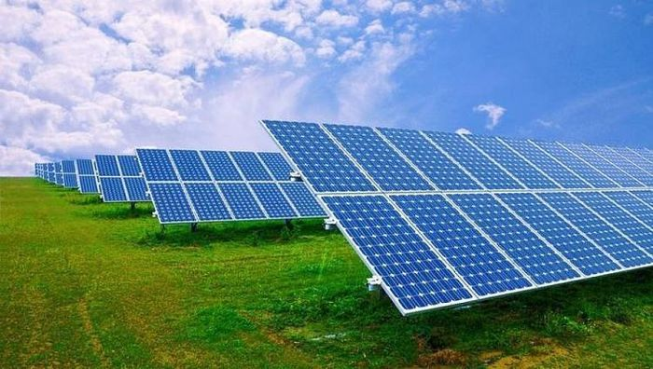
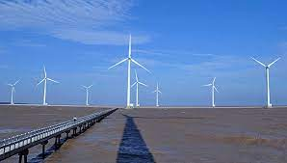
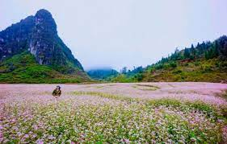
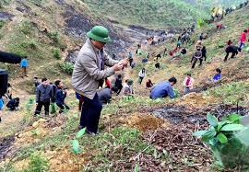
Các hoạt động kinh tế trong hình bên có đáp ứng được mục tiêu phát triển bền vững hay không? Tại sao?
Cánh đồng pin mặt trời ở Ca-dắc-xtan
Nhà máy điện gió Bạc Liêu (Việt Nam)
Cánh đồng tam giác mạch phát triển du lịch
Tích cực trồng cây, gây rừng

Slide 9
TIẾT - BÀI 29. BẢO VỆ TỰ NHIÊN VÀ KHAI THÁC THÔNG MINH
CÁC TÀI NGUYÊN THIÊN NHIÊN VÌ SỰ PHÁT TRIỂN BỀN VỮNG
   
2. Bảo vê tự nhiên và khai thác thông minh các tài nguyên thiên nhiên
b. Khai thác thông minh các tài nguyên thiên nhiên
- Cần sử dụng hợp lí, tiết kiệm, hạn chế sự suy giảm tài nguyên, đảm bảo cho sản xuất và sinh hoạt của con người.
- Khai thác phù hợp, đảm bảo sự phát triển bền vững các tài nguyên thiên nhiên.

Slide 10
LUY ỆN TẬP
BÀI TẬP TRẮC NGHIỆM KHÁCH QUAN
Câu 1. Phát triển bền vững là sự phát triển
A. diễn ra liên tục trong nhiều năm liên tiếp để đáp ứng nhu cầu ngày càng tăng của con người.
B. dựa vào việc khai thác ngày càng nhiều các nguồn tài nguyên thiên nhiên để đáp ứng nhu cầu ngày càng tăng của con người.
C. nhằm đáp ứng nhu cầu của hiện tại mà không làm tổn hại đến khả năng thỏa mãn nhu cầu của các thế hệ tương lai.
D. dựa trên cơ sở bảo vệ và khai thác thông minh các tài nguyên thiên nhiên để sử dụng nguồn tài nguyên thiên nhiên được lâu dài.

Slide 11
BÀI TẬP TRẮC NGHIỆM KHÁCH QUAN
Câu 2. Bảo về thiên nhiên không gồm nội dung nào dưới đây?
A. Giảm bớt thiệt hại do thiên tai gây ra.
B. Ngăn chặn sự ô nhiễm và suy thoái môi trường.
C. Giữ gìn sự đa dạng sinh học và cảnh quan thiên nhiên.
D. Bảo vệ không gian sống của con người.

Slide 12
BÀI TẬP TRẮC NGHIỆM KHÁCH QUAN
Câu 3. Ý nghĩa của việc khai thác thông minh các tài nguyên thiên nhiên không bao gồm
A. Sử dụng hợp lí, tiết kiệm và hiện quả các nguồn tài nguyên thiên nhiên.
B. Tận dụng triệt để các tài nguyên thiên nhiên trong đời sống và sản xuất.
C. Hạn chế sự suy giảm tài nguyên thiên nhiên cả về số lượng và chất lượng.
D. Đản bảo nguồn tài nguyên cho con người trong hiện tại và tương lai.

Slide 13
BÀI TẬP TRẮC NGHIỆM KHÁCH QUAN
Câu 4. Hành động nào dưới đây của các thế hệ hiện tại sẽ không làm tổn hại đến khả năng đáp ứng nhu cầu của các thế hệ trong tương lai?
A. Phá rừng bừa bãi để lấy gỗ hoặc lấy đất canh tác.
B. Khai thác khoáng sản quá mức để phát triển công nghiệp.
C. Sử dụng nhiều phân bón hóa hoạc và thuốc trừ sâu.
D. Đẩy mạnh sử dụng năng lượng mặt trời, năng lượng gió...

Slide 14
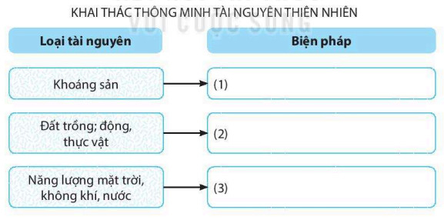
BÀI TẬP TRẮC NGHIỆM KHÁCH QUAN
Câu 5. Hoàn thành sơ đồ theo mẫu sau:
Sử dụng tiết kiệm, sản xuất vật liệu thay thế
Vừa sử dụng, vừa khôi phục và tái tạo
Tránh làm ô nhiễm, giảm chất lượng

Slide 15
1
Xem lại bài đã học
VỀ NHÀ
2
Hoàn thành bài tập SGK
3
Chuẩn bị nội dung bài 30. Thực hành

